Slide 1


Slide 2

SKANO
Redaktor:
Milvana Kërtusha
Kordinator: Oriana Mema
Editues:
Aron Qerimi
Kristian Demo

Slide 3
Përmbajtje:
1 NJË RIKTHIM NË KOHË; KËNDVËSHTRIMI HISTORIK DHE GJEOGRAFIK:
HISTORI, GJEOGRAFI
2 KËNDVËSHTRIMI SOCIAL MBI BOMBËN:
QYTETARI, GJUHË SHQIPE
3 SHKENCA PAS BOMBËS BËRTHAMORE:
FIZIKË, MATËMATIKË, BIOLOGJI, KIMI
4 SHKENCËTARËT QË KRIJUAN BOMBËN:
ANGLISHT, GJERMANISHT

Slide 4
Një rikthim në kohë: Këndvështrimi historik dhe gjeografik
1
Lëndët:
Histori, Gjeografi

Slide 5
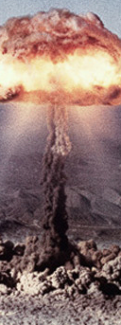
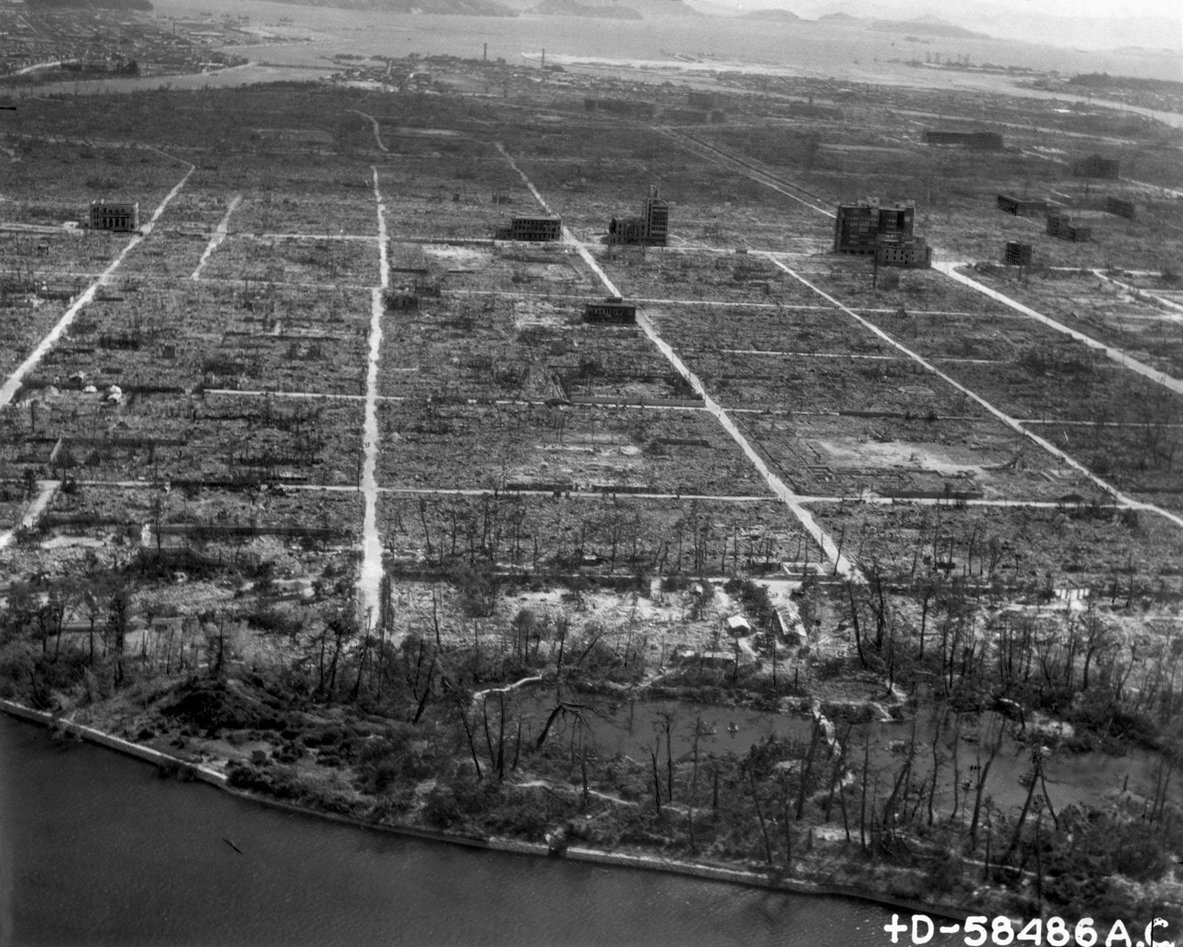
77 vjet me parë, dy qytete Japoneze u kthyen në një gërmadhë nga një armë shkatërrimtare , nga bomba atomike. Këto bomba shkaktuan dëme të mëdha , moren jetën e njerëzve kryesisht civil te pafajshëm dhe shkatërruan të gjithë territorin . Më 6 gusht të vitit 1945, bombarduesi “B-29 Superfortress”, i emëruar do të hidhte bombën atomike “Little Boy” ndryshe Djali i Vogël , që pati pasoja marramendëse . Hedhja e bombës atomike mbi Hiroshima, do të pasohej me hedhjen e bombës atomike “Fat Man” ndryshe Burri i shëndoshë në Nagasaki, më 9 gusht të po atij viti.
Ky lloj sulmi ishte sulmi i parë nuklear në botë dhe shpërthimi i kësaj bombe do të përshpejtonte dorëzimin e Japonisë Imperialiste, duke i dhënë fund luftës.
Japonia do të dorëzohej zyrtarisht më 2 shtator 1945.

Slide 6
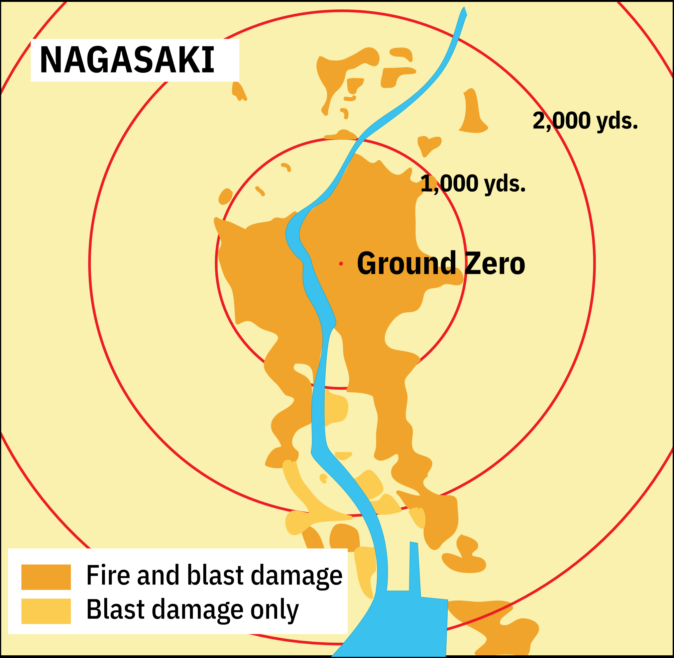
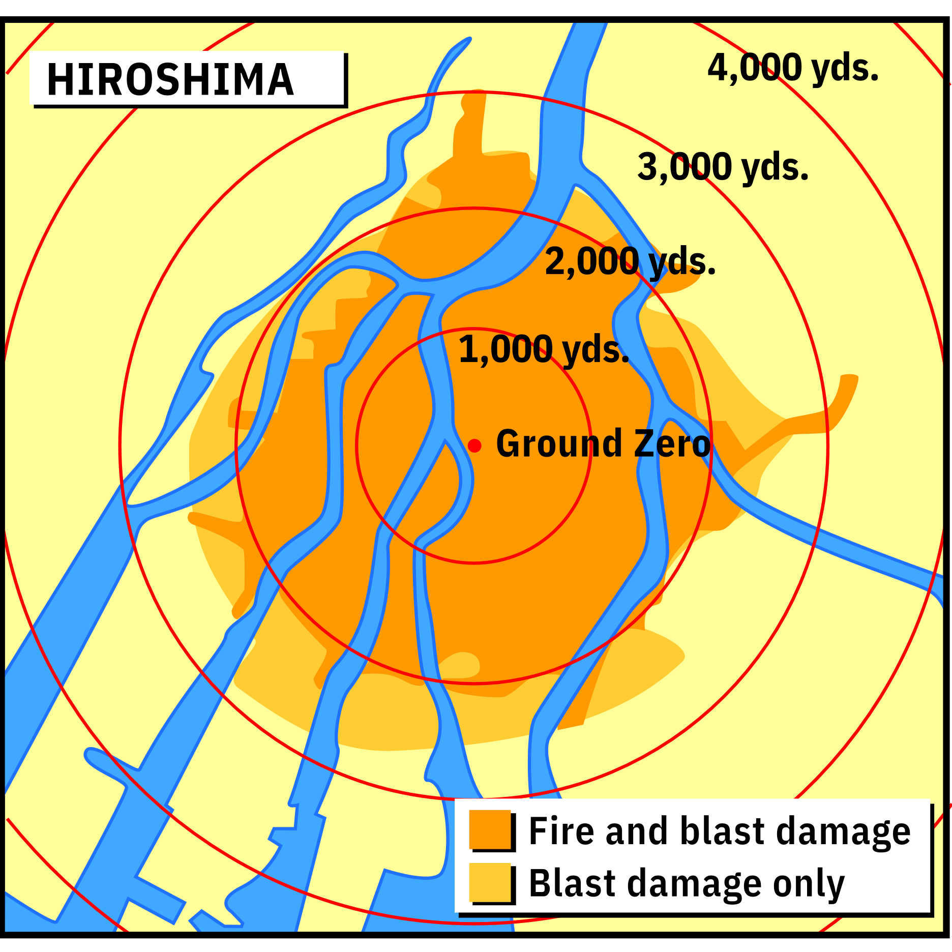
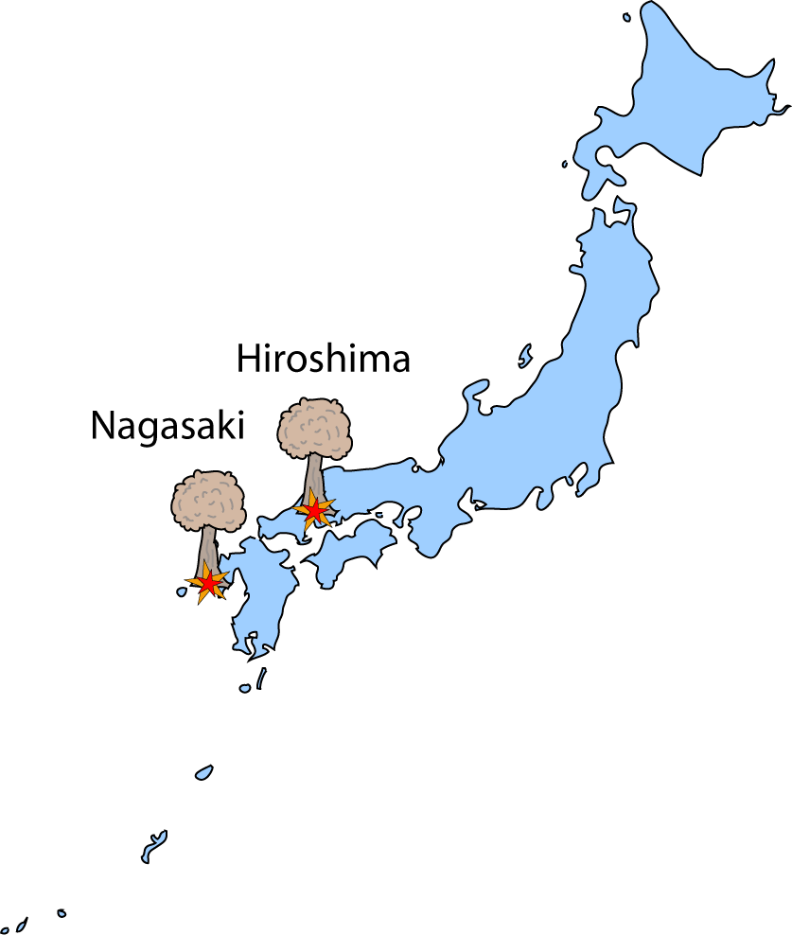
Bombat atomike që u hodhën mbi Hiroshima dhe Nagasaki në fund të Luftës së Dytë Botërore u përballën me pozicione gjeografike të ndryshme. Hiroshima ndodhet në ishujt japonezë, ndërsa Nagasaki është në një pjesë tjetër të vendit. Hiroshima është në pjesën jugore të ishujve Honshu, ndërsa Nagasaki ndodhet në pjesën jugperëndimore të ishujve Kyushu.
Hartë e rrezes së bombës së hedhur në Nagasaki >
< Hartë e rrezes së bombës së hedhur në Hiroshima

Slide 7
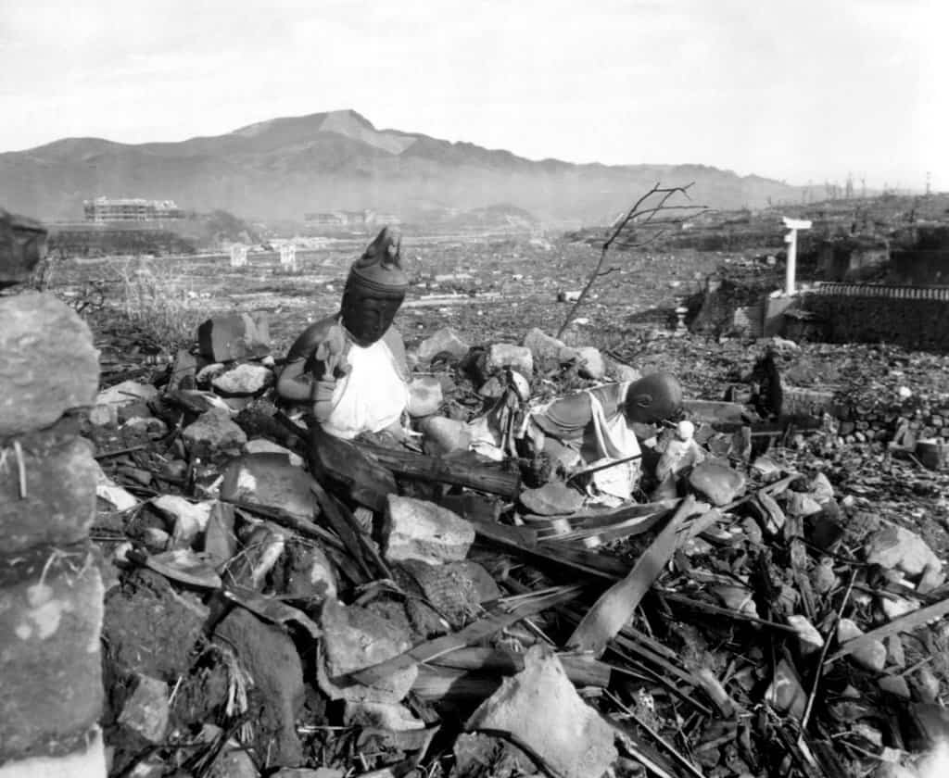
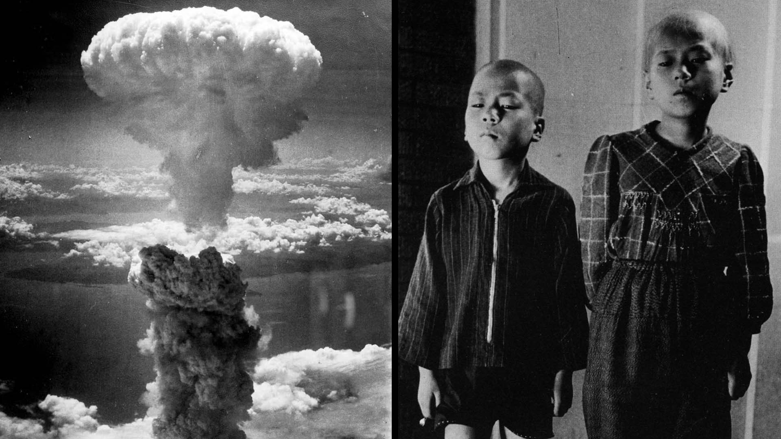
Këndvështrimi social mbi bombën
2
Lëndët:
Qytetari, Gjuhë Shqipe

Slide 8
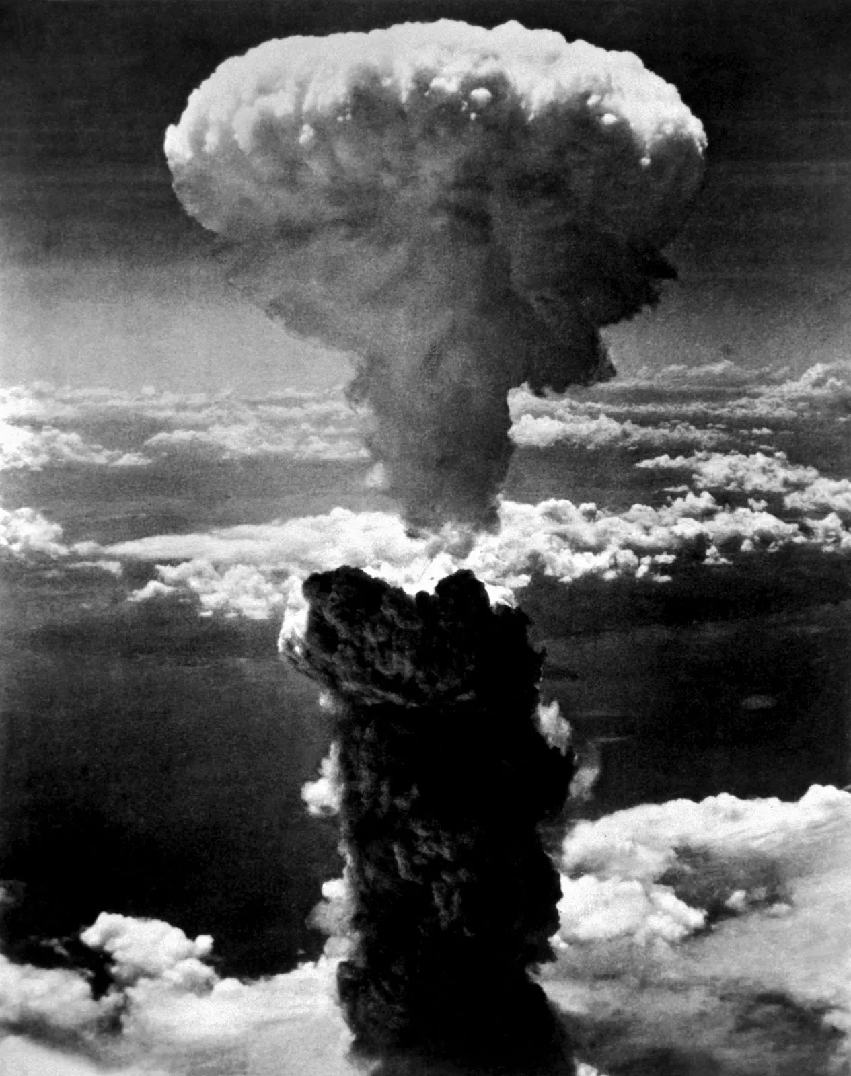
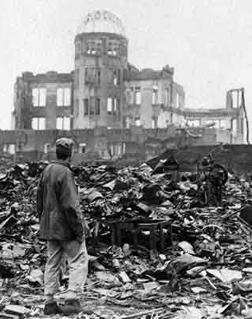
Ndikimi social dhe psikologjik i bombës
Bombardimet atomike të Hiroshimës dhe Nagasakit në gusht të 1945-ës lanë një gjurmë të pashlyeshme në mendjen e njerëzimit, duke ndryshuar përgjithmonë kuptimin tonë për luftën, shkatërrimin dhe koston njerëzore të konfliktit. Efektet psikologjike dhe sociale të këtyre bombardimeve kumbuan jetën e të mbijetuarve, popullatës më të gjerë japoneze dhe botës në përgjithësi, duke hedhur një hije të gjatë frike, traume dhe qëndrueshmërie.

Slide 9
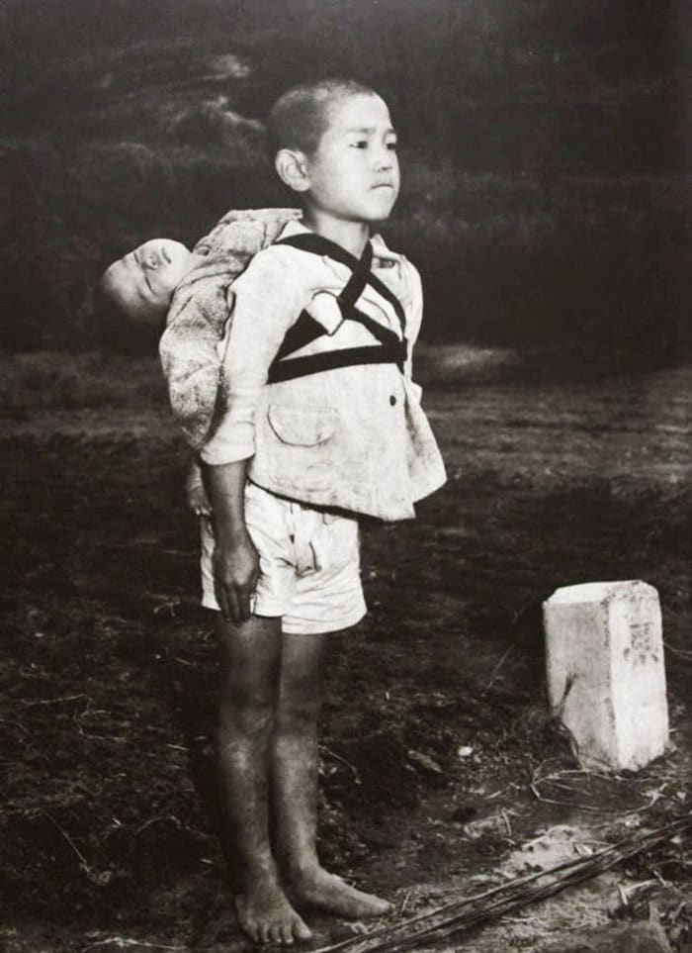
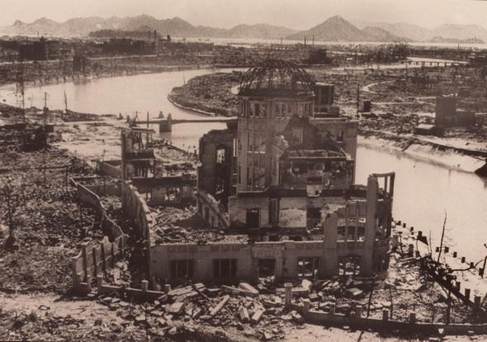
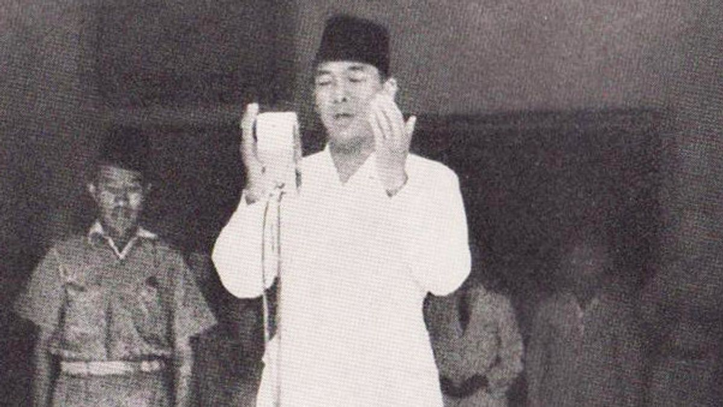
Për të mbijetuarit, të njohur si hibakusha, bombardimet shkaktuan një makth tmerri të paimagjinueshëm. Nxehtësia e zjarrtë, drita verbuese dhe zhurma shurdhuese e shpërthimeve ishin vetëm fillimi i sprovës së tyre. Shumë prej tyre mbetën me djegie të rënda, plagë nga predha dhe sëmundje nga rrezatimi, duke duruar dhimbje dhe vuajtje të paimagjinueshme fizike. Por ndoshta edhe më shkatërruese ishin plagët psikologjike që do t'i ndiqnin për gjithë jetën.
Popullsia më e gjerë japoneze përjetoi gjithashtu efekte të thella psikologjike dhe sociale pas bombardimeve. Natyra e papritur dhe katastrofike e sulmeve shkatërroi ndjenjën e tyre të sigurisë, duke i lënë ata të traumatizuar dhe të frikësuar për një të ardhme të shënuar nga spektri i asgjësimit bërthamor. Bombardimet ndezën gjithashtu një ndjenjë zemërimi dhe tradhtie, pasi shumë venë në dyshim pse një armë kaq shkatërruese ishte lëshuar mbi popullsinë civile.

Slide 10
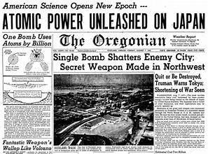
Dita që bomba e parë preku Japoninë
Ishte një ditë normale si gjithë të tjerat në Hiroshima. Njerëzit kishin dalë për të shijuar rrezet e nxehta të gushtit, kur papritur këtë kënaqësi e ndërpret një shpërthim i madh bërthamor.
Më 6 gusht të vitit 1945 në oren 8:15, Hiroshima do të përballet me një fatkeqësi , e cila do të marrë emrin si një nga tragjeditë më të mëdha të historisë së njerëzimit. Shpërthimi dhe pasojat e tij shkaktuan një shkallë të padurueshme të vuajtjeve dhe tronditjeve duke përfshirë humbjen e më të afërve. Gjithashtu shkatërrimi i qyteteve solli ndjenjën e terrorit, frikës për të ardhmen dhe mbi të gjitha humbjen e shpresës për të mbijetuar.
Momenti I shpërthimit mund të ketë zgjatur për vetëm pak sekonda, por pasojat e radioaktivitetit u ndjenë për vite me rradhë. Kjo përfshiu sëmundjet e rënda dhe vdekjet e shumta nga rrezet. Bomba shkatërruese ndërpreu ëndërrat e fëmijëve , qëllimet e të rinjve dhe mundësinë e paqes tek të moshuarit.
Është e habitshme të mendosh se një fatkeqësi e tillë do të sillte një të mirë siç është sensibilizimi dhe ndërgjegjësimi tek njerëzit për paqe.

Slide 11
SHKENCA PAS BOMBËS BËRTHAMORE
3
Lëndët:
Fizikë, Matematikë, Biologji, Kimi

Slide 12
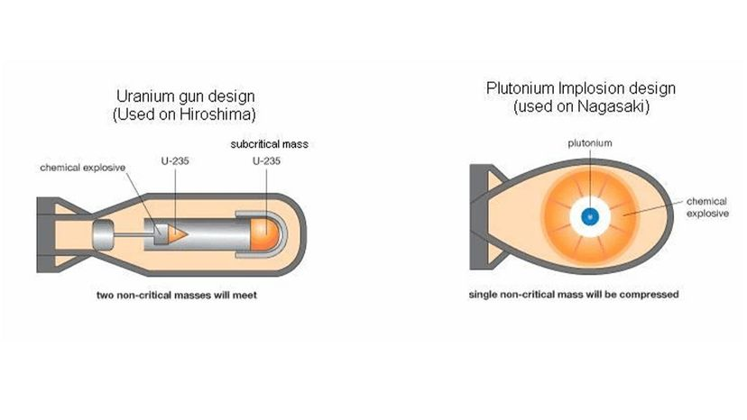
Le të hedhim një vështrim në krijimin e një bombe atomike.
Së pari, duhet të kuptojmë atomet. Atomet janë themelet e gjithçkaje që na rrethon, përfshirë edhe ju dhe mua. Ata përbëhen nga një qelizë në qendër, e bërë nga protonet dhe neutronet, me elektronë që fluturojnë rreth qelizës.
Tani, le të flasim për një element të vecantë: uranium. Uraniumi është një element i rëndë gjetur në natyrë. Ka një lloj të veçantë urani, i quajtur uranium-235 që është i rëndësishëm për të bërë bomba atomike.
Këtu është ku shkencën fillon të jetë intensive. Kur atomet e uraniumit-235 përthithin një neutron, ata bëhen të paqëndrueshëm dhe ndahen në dy atome më të vogla, duke liruar shumë energji në proces. Kjo quhet fuzion nuklear.

Slide 13
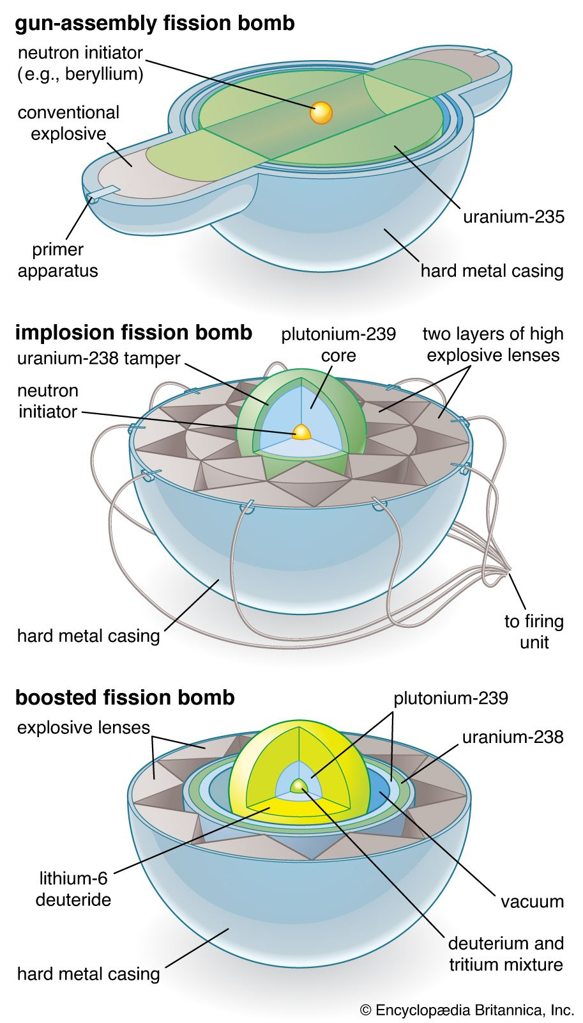
Në një bombë atomike, shkencëtarët gjetën se si të bëjnë këtë proces të ndodhë shumë shpejt dhe në të njëjtën kohë. Ata bëjnë këtë duke krijuar atë që quhet "masa kritike" e uraniumit-235. Kjo do të thotë se ka mjaft uranium-235 të mbledhur së bashku, në mënyrë që kur një atom ndahet, çliron neutronë që shkojnë për të ndarë atome të tjera, duke krijuar një reaksion zinxhir.
Për të bërë një bombë atomike, inxhinierët përdorin një proces të quajtur "zbogatitje" për të rritur sasinë e uraniumit-235 në një mostër. Pastaj, ata e formojnë uranin në një sferë ose cilindër dhe e rrethojnë me eksplozive konvencionale. Kur këto eksplozive aktivizohen, ato kompresojnë uraniumin, duke e bërë atë të arrijë masën kritike dhe të nisë një reaksion zinxhir të shpejtë të fusionit nuklear.
Ky reaksion zinxhir liron një sasi të jashtëzakonshme energjie në formë të ngrohtësisë, dritës dhe rrezatimit. Ky lirim i energjisë është ajo që shkakton shpërthimin e shkatërrueshëm i asociuar me bombat atomike.
Pra, në përmbledhje, krijimi i një bombe atomike përfshin zbogatjen e uraniumit-235, formimin e një mase kritike dhe shkaktimin e një reaksioni të shpejtë zinxhir të fusionit nuklear përmes eksploziveve konvencionale. Është një teknologji e fuqishme dhe e rrezikshme që ndryshoi rrjedhën e historisë.

Slide 14
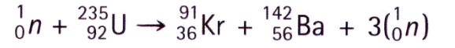

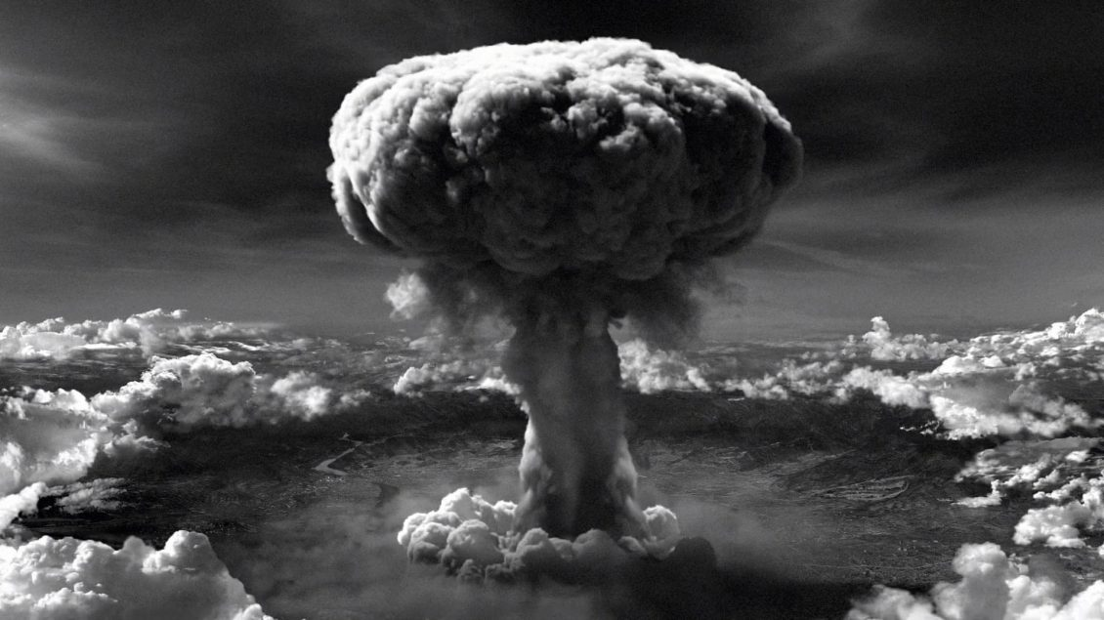
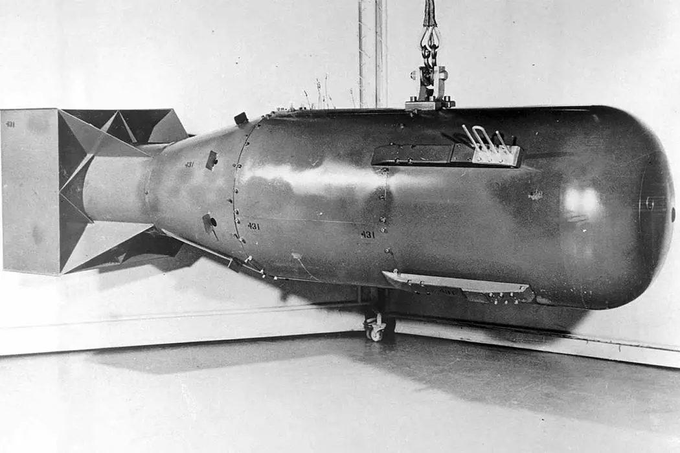
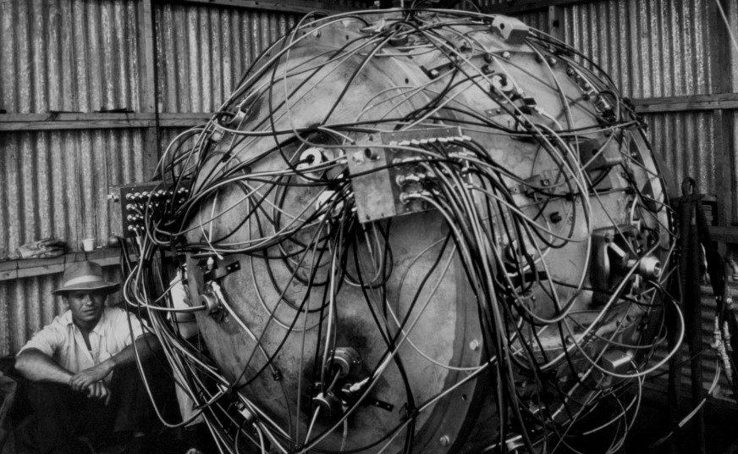
LLOJET E BOMBAVE DHE PËRBËRJET E TYRE KIMIKE
Bombat atomike përbëhen nga një element i zbërthyeshëm, si uraniumi, i
pasuruar në izotop që mund të mbajë një reaksion zinxhir bërthamor të ndarjes. Kur një neutron i lirë godet bërthamën e një atomi të zbërthyer si uraniumi-235 (235U), uraniumi ndahet në dy atome më të vogla të quajtura fragmente të ndarjes, plus më shumë neutrone.
Reax. kimik i një bombe atomike:
Një bombë e hidrogjenore, prodhon një përmbytje rrezatimi duke përfshirë një numër të madh neutronesh. Ky rrezatim godet pjesën termonukleare të bombës, e njohur si dytësore. Neutronet reagojnë me litiumin në këtë përbërje kimike, duke prodhuar tritium dhe helium.
Reax. kimik i një bombe hidrogjenore:

Slide 15
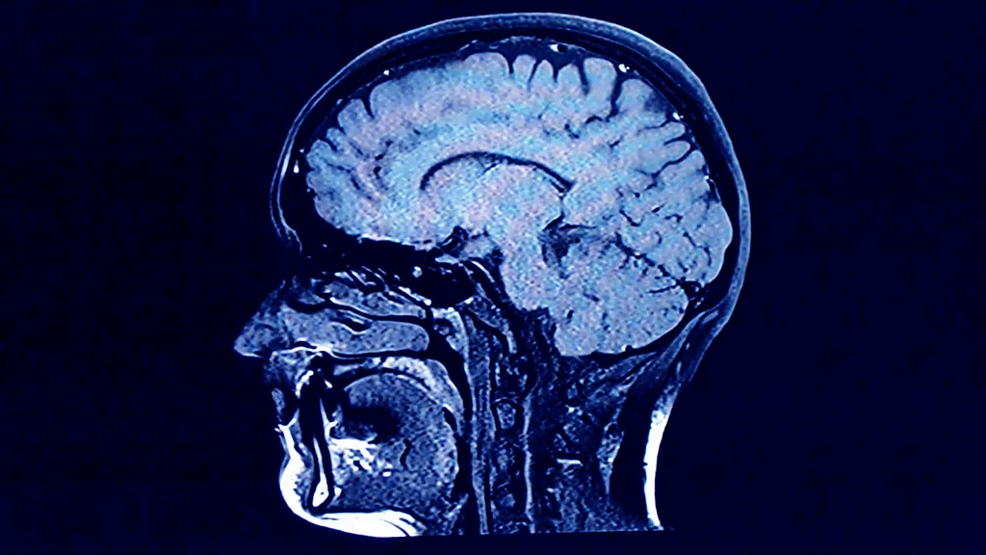

Është në dhëmbët tuaj. Në sytë dhe trurin tuaj gjithashtu.
Pas hedhjes
së bombës substancat kimike të dëmshme arrijnë të qëndrojnë të
pranishme brenda trupit të njeriut për më shumë se 100 vjet duke
shkaktuar sëmundje nga më të ndryshmet si:
● Sëmundja e Kancerit në pjesë të ndryshme të trupit
si: alveola, ezofag, zemër, mëlci, veshkë, etj
● Infeksionet bakteriale. Bakteret janë organizma njëqelizorë me
udhëzimet e tyre të shkruara në një pjesë të vogël të ADN-së.
Bakteret janë kudo rreth nesh, duke përfshirë brenda lëkurën, si edhe brenda trupit tonë .
● Infeksionet mykotike. Kjo sëmundje mund të merret nëpërmjet
gojës, hundës apo edhe prekjet në lëkurë.
Është vërtetuar mirë se këto bomba përhapin material radioaktiv
larg e gjërë, duke dëmtuar njerëzit dhe kafshët e egra , duke i
bërë rajonet të gjitha të pabanueshme.

Slide 16
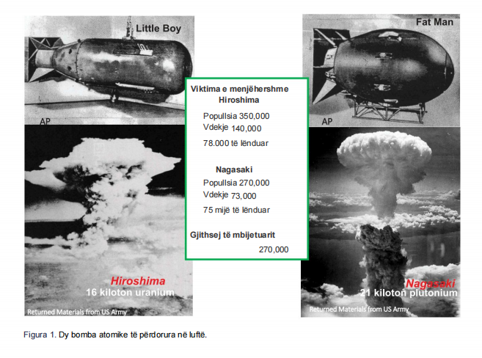
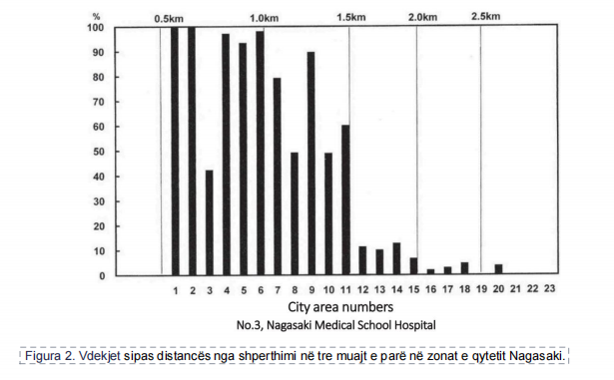

Slide 17
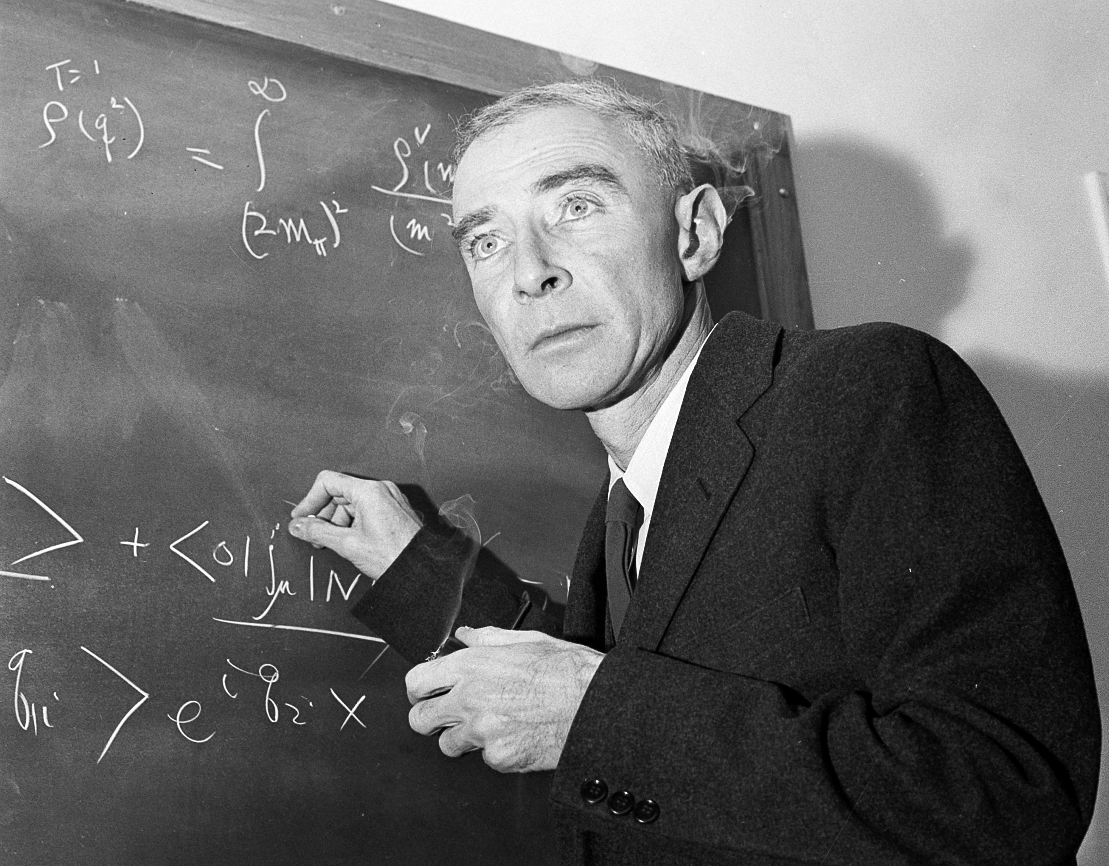
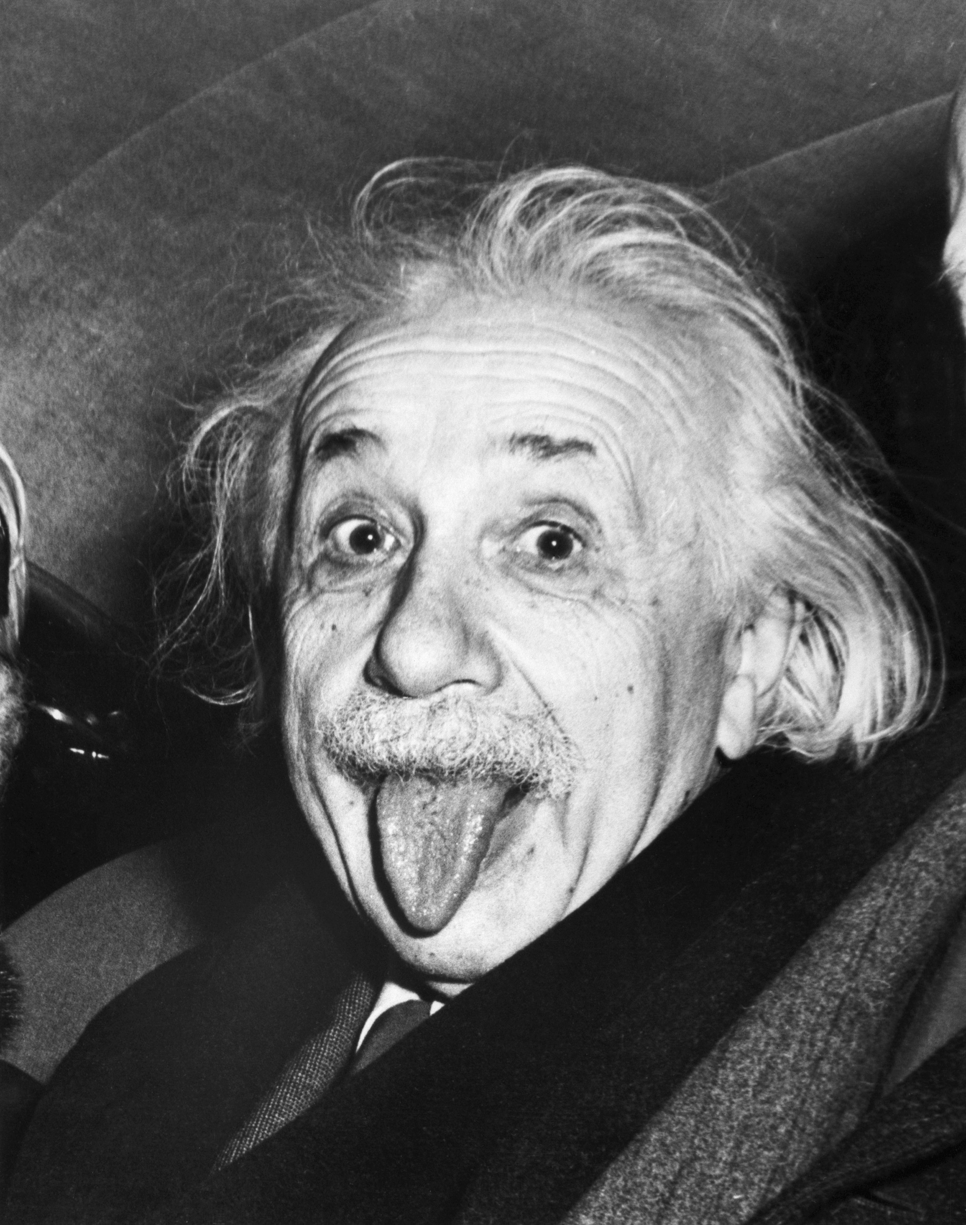
SHKENCËTARET QË KRIJUAN BOMBËN
4
Lëndët:
Anglisht, Gjermanisht

Slide 18
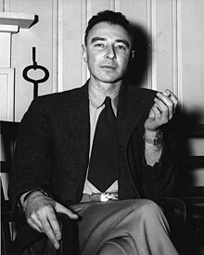
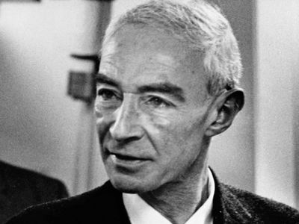
J. ROBERT OPPENHEIMER Julius Robert Oppenheimer was born on April 22, 1904, in New York City. His German Jewish parents were Julius Oppenheimer, a rich textile importer, and Ella, a painter. Both were immigrants. After graduating from Harvard University, Oppenheimer sailed to England and enrolled at the University of Cambridge, where he began his atomic research at the Cavendish Laboratory in 1925.
Julius Robert Oppenheimer lindi më 22 prill 1904 në New York City. Prindërit e tij, hebrenj gjermanë, ishin Julius Oppenheimer, një importues i pasur tekstili, dhe Ella, një piktor. Të dy ishin emigrantë. Pas diplomimit në Universitetin e Harvardit, Oppenheimer udhëtoi për në Angli dhe u regjistrua në Universitetin e Kembrixhit, ku filloi kërkimet atomike në Laboratorin Cavendish në vitin 1925.

Slide 19
J. Robert Oppenheimer, made important discoveries in other areas of physics. In the 1930s, he studied how tiny particles behave in materials, which helped us understand how stuff works on a very small scale. He also looked at stars and suggested the idea of neutron stars, which are super dense and left over after some stars explode.
Later on, Oppenheimer got curious about how the universe works on a big scale. He studied black holes and how gravity affects really heavy objects. His work helped us learn more about space and how things like stars and galaxies form and change over time.
But, Oppenheimer played a key role in making the atomic bomb during World War II. Leading the team, he guided scientists to create and test the first atomic bomb. But after the war, he struggled with the destruction caused by the bombings of Hiroshima and Nagasaki. He pushed for global control of nuclear weapons to prevent their misuse.
J. Robert Oppenheimer bëri zbulime të rëndësishme në fusha të tjera të fizikës. Në vitet 1930, ai studioi se si sillen grimcat e vogla në materiale, gjë që na ndihmoi të kuptojmë se si funksionojnë gjërat në një shkallë shumë të vogël. Ai gjithashtu studjoi yjet dhe sugjeroi idenë e yjeve të neutroneve, të cilat janë super të dendura dhe të mbetura pas shpërthimit të disa yjeve.
Më vonë, Oppenheimer u bë kurioz se si funksionon universi në një shkallë të madhe. Ai studioi vrimat e zeza dhe se si graviteti ndikon në objektet me të vërtetë të rënda. Puna e tij na ndihmoi të mësonim më shumë rreth hapësirës dhe se si gjërat si yjet dhe galaktikat formohen dhe ndryshojnë me kalimin e kohës.
Por, Oppenheimer luajti një rol kyç në zhvillimin e bombës atomike gjatë Luftës së Dytë Botërore. Duke udhëhequr ekipin, ai drejtoi shkencëtarët për të krijuar dhe testuar bombën e parë atomike. Por pas luftës, ai u përball me shkatërrimin e shkaktuar nga bombardimet e Hiroshimës dhe Nagasakit. Ai u angazhua për kontrollin global të armëve bërthamore për të parandaluar keqpërdorimin e tyre.

Slide 20
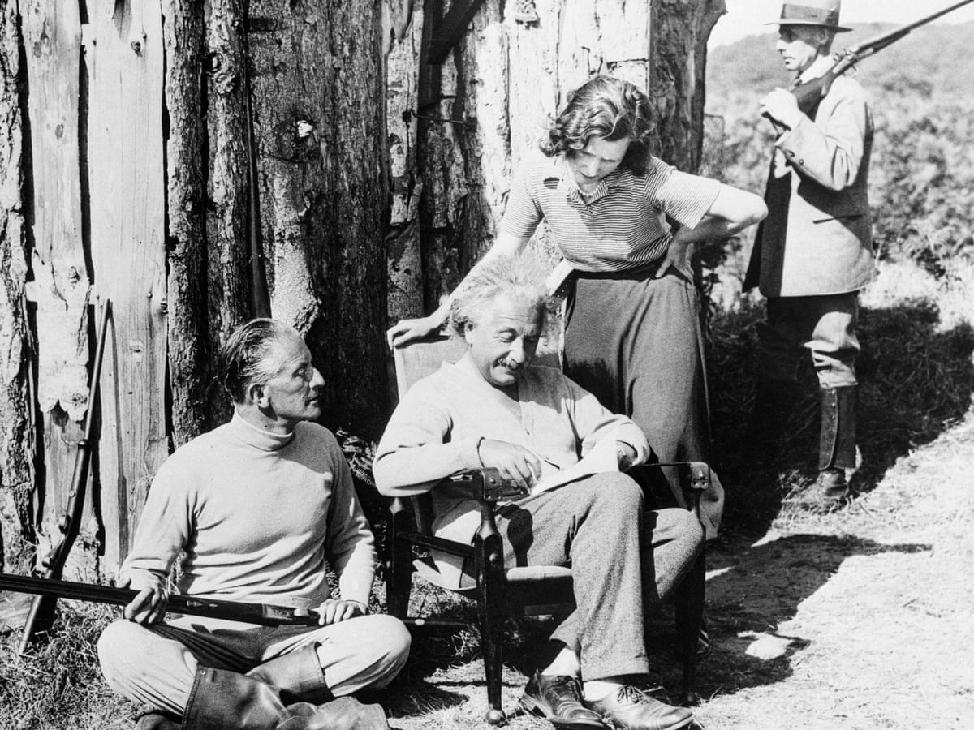
ALBERT EINSTEIN Albert Einstein war ein in Deutschland geborener theoretischer Physiker, der weithin als einer der größten und einflussreichsten Wissenschaftler aller Zeiten gilt.Einstein ist vor allem für die Entwicklung der Relativitätstheorie bekannt und leistete auch wichtige Beiträge zur Quantenmechanik. Alnert Einstein und Robert J. Oppenheimer waren Physiker des 20. Jahrhunderts, die bahnbrechende Beiträge zur Physik leisteten. Albert Einstein spielt eine bedeutende Rolle im Christopher Nolan-Film „Oppenheimer“. In Wirklichkeit kannten Einstein und J. Robert Oppenheimer einander, waren aber erst viel später Freunde. Der echte Einstein hätte Oppenheimer bei streng geheimen Berechnungen zur Atombombe nicht geholfen. Einstein beschrieb Oppenheimer als „einen ungewöhnlich fähigen Mann mit vielseitiger Bildung“. Gegen Ende seines Lebens antwortete Oppenheimer auf die Frage, ob er irgendwelche Reue oder Nostalgie verspüre: „Natürlich wäre ich gerne der junge Einstein gewesen.“

Slide 21
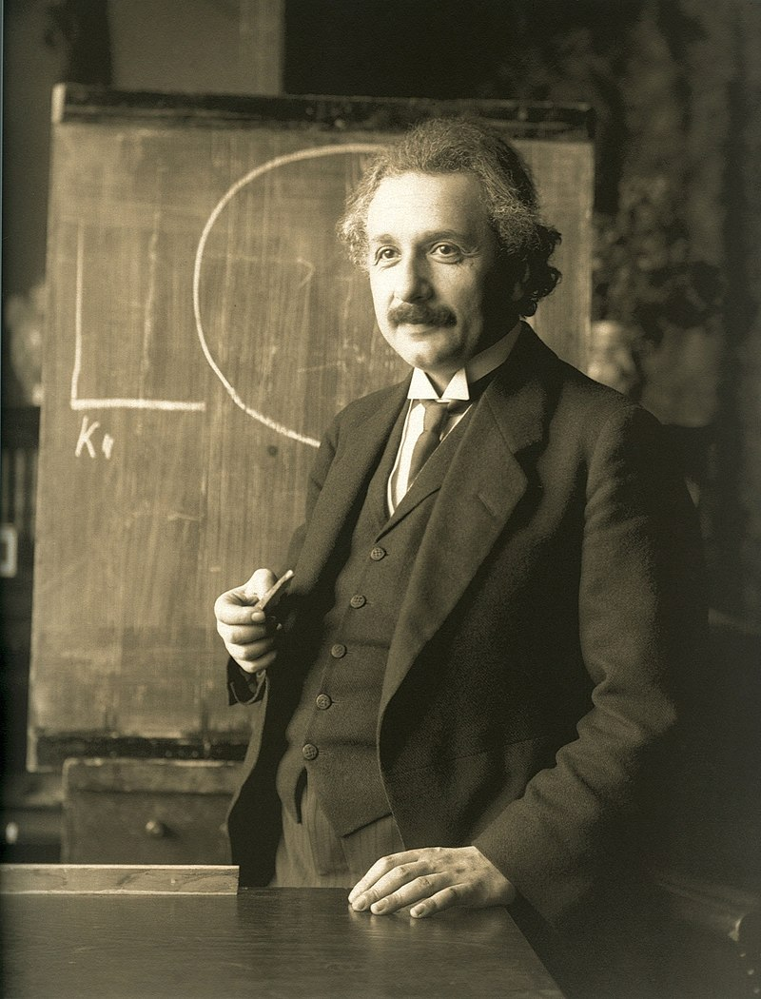
Albert Ajnshtajni ishte një fizikant teorik i lindur në Gjermani, i cili konsiderohet gjerësisht si një nga shkencëtarët më të mëdhenj dhe më me ndikim të të gjitha kohërave. Ajnshtajni është i njohur për zhvillimin e teorisë së relativitetit dhe gjithashtu dha kontribut të rëndësishëm në mekanikën kuantike. Albert Einstein dhe Robert J. Oppenheimer ishin fizikantë të shekullit të 20-të që dhanë kontribut novator në fizikë. Albert Einstein luan një rol të rëndësishëm në filmin e Christopher Nolan, “Oppenheimer”. Në realitet, Ajnshtajni dhe J. Robert Oppenheimer njiheshin, por nuk u bënë miq deri shumë më vonë. Ajnshtajni i vërtetë nuk do ta kishte ndihmuar Oppenheimer me llogaritjet top-sekrete mbi bombën atomike. Ajnshtajni e përshkroi Oppenheimer si “një njeri jashtëzakonisht të aftë me një arsimim të larmishëm”. Nga fundi i jetës së tij, Oppenheimer iu përgjigj pyetjes nëse ndjente ndonjë keqardhje apo nostalgji: “Sigurisht që do të kisha dashur të isha Ajnshtajni i ri.”

Slide 22
FALEMINDERIT!

